Slide 1
接口测试
第02章-接口测试基础

Slide 2
内容提要
第1节-什么是接口（掌握）
第2节-接口金字塔原理（掌握）
第3节-接口测试（掌握）
第4节-接口测试工具
第5节-RESTful风格
第6节-JSON数据格式
第7节-接口测试案例详解
第8节-课程总结与作业

Slide 3
本章学习目标
重点掌握接口测试原理与工具，结合项目应用
1. 接口测试概念（掌握）
2. 接口金字塔原理（掌握）
3. 接口测试工具的使用（掌握）
4. JSON数据格式（掌握）

Slide 4
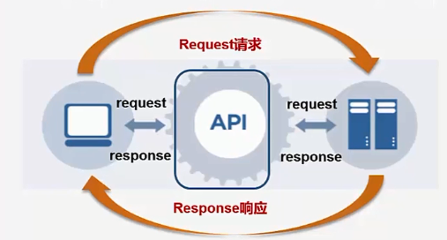
第1节-接口测试定义
1.1 接口的定义
思考:什么是客户端,什么是服务端.
接口又叫API(application programming interface)应用程序编程接口（规范）,我们经常会听说web接口,APP接口.

Slide 5
第1节-接口测试定义
1.1 接口的定义
APP是一种基于C/S架构的应用程序,如抖音,微信等.完整的体验是基于APP客户端和后台云服务端共同作用的结果.客户端和服务端的数据传递,也就是指客户端向服务端发送请求,服务端响应客户端的过程,这一系列的通讯都是基于web协议通讯构成的,在利用web协议通讯的时候,企业内通常都会规定客户端和服务端的数据交换格式,这种格式可以是企业内部规定的,也可以是使用webservice国际通用标准,这样一来,客户端和服务端就使用同一套标准进行接口间的通讯.同样的道理,web接口也是如此,web应用通常是B/S架构,客户端是我们熟悉的浏览器.
接口就是标准,或者是一套规范. 接口的分类: 硬件--USB接口,电源接口,网线接口... 软件--就是前后端共同遵守的一套数据交互的规范(架构师制定接口)

Slide 6
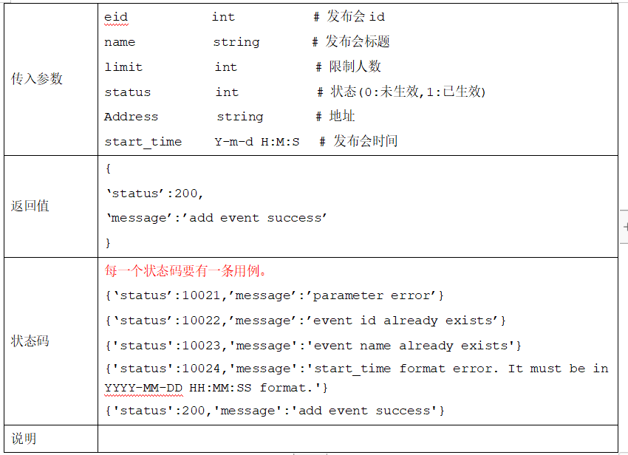
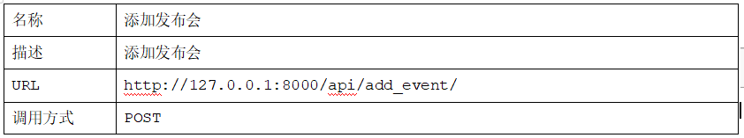
第1节-接口测试定义
1.2 接口文档
接口规范以接口文档的形式进行体现,我们做接口测试也是依据接口文档进行测试.
接口文档包含的内容： 接口目录：接口名称 接入说明：参数传入方式，签名校验方式，加密方式等等。
Notes:
一般情况下，开发前就有相应的接口文档，接口文档的形式有多种，以excel表格或使用接口管理工具（如swagger等）输出，接口文档包含的内容见下表：
做接口测试的依据是什么？1.需求，2接口文档。

Slide 7
第1节-接口测试定义
1.3 为什么要使用接口
在项目中未采用接口时,
1.研发标准不统一,团队磨合难度高
2.研发周期长
3.可扩展性差
在项目中使用接口的优点:
1.统一设计标准；
2.扩展性灵活；
3.前后端开发相对独立，前后端都可以使用自己熟悉的技术；

Slide 8
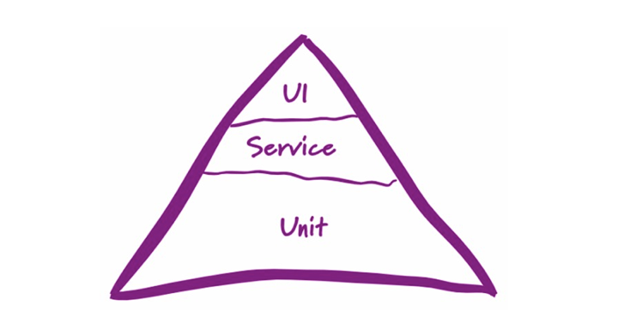
第2节-接口金字塔原理
2.1 分层的自动化测试
测试金字塔的概念由敏捷大师Mike Cohn在他的Successding with Agile一书中首次提出，如下图所示。
他的基本观点是：我们应该有更多低级别的单元测试，而不仅仅是通过用户界面运行高层的端对端的测试。
Martin Fowler大师在测试金字塔模型的基础上提出分层自动化测试的概念。在自动化测试之前加了一个分层的概念，有别于传统自动化测试。 那么什么是传统的自动化测试？为何要提倡分层自动化测试的思想呢？ 所谓传统的自动化 测试我们可以理解为基于产品UI层的自动化测试，它是将黑盒功能测试转化为由程序或工具执行的一种自动化测试。

Slide 9
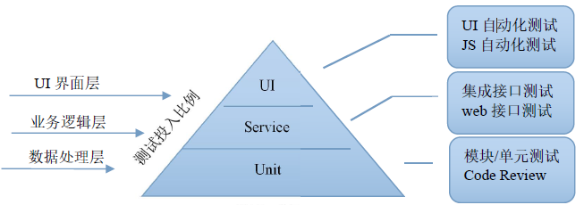
第2节-接口金字塔原理
2.1 分层自动化测试
在目前的大多数研发组织当中，都存在开发与测试团队割裂（部门墙）。 如果公司采用传统的自动化测试 这可能导致两个恶果：一是UI自动化测试维护成本相对较高，因为UI是非常易变的；二是测试团队规模的急剧膨胀。 分层自动化测试倡导的是从黑盒（UI）单层到黑白盒多层的自动化测试体系，从全面黑盒自动化测试到对系统的不同层次进行自动化测试。
在实际公司中开发人员一般不做 单元测试， 所以为了更早的接入项目就需要完成接口测试。

Slide 10
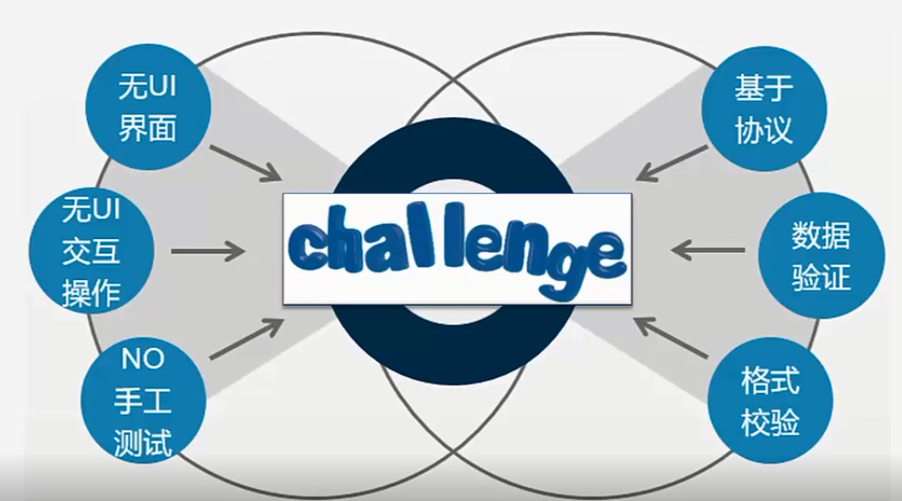
第3节-接口测试
3.1 接口测试概念
接口测试就是代替前端验证后台程序是否正确

Slide 11
第3节-接口测试
3.2 接口测试原理
模拟客户端向服务器发送请求，服务器接收请求经过处理后, 给客户端一个响应，客户端接收响应数据后并进行判断的一个过程。
3.3 接口测试分类
web接口测试: 1.服务器接口测试:测试自己公司实现的接口(接口测试工作重点)。 2.第三方接口测试:测试别人公司实现的接口。
模块接口测试: 程序内部的接口

Slide 12
第3节-接口测试
3.4 接口测试的意义
更早的发现问题
不少的测试资料中强调，测试应该更早的介入到项目开发中，因为越早的发现bug，修复的成本越低。然而功能测试必须要等到系统提供可测试的界面才能对系统进行测试。而接口测试可以在功能界面开发出来之前对系统进行测试。系统接口是上层功能的基础，接口测试可以更早更低成本的发现和解决问题。然而，在实际的开发过程中，开发人员并没有充足的时间去编写单元测试，并且他们往往对自己编写的代码有足够的信心，不愿意将“浪费”时间在编写单元测试上面。这个时候接口测试的作用就会变得更加重要。
缩短产品研发周期：
对于产品研发周期来说，如果将所有测试工作都集中在功能测试阶段。那么测试的问题和修复周期就会变长。因为测试可以更早的介入产品开发中，所以，可以有效的控制功能阶段bug 的数量；从而有效的缩短产品开发周期。
发现更底层的问题：
系统的有些底层逻辑是在UI 功能测试中不太容易触发的，那么这些逻辑可能会存在问题。接口测试可以更容易更全面的测试到这些底层的逻辑。
检查服务器的异常处理能力：
我们通常把前端的验证称为弱验证，因为它很容易被绕过，这个时候如果只站在功能的层面进行测试，就很难发现一些安全的问题。不以功能为入口的接口测试就会很容易的验证这些异常情况。

Slide 13
第3节-接口测试
3.5 接口测试 VS UI测试
UI测试特点:
1.web应用和APP迭代速度非常快
2.页面更新频繁
3.测试成本高于效益
4.可交付于第三方进行测试(云测,众测)
接口测试：
针对服务端后台测试，接口规则一旦确定,后期的变化非常的小相对于变化频繁的UI来说，接口测试的性价比更高。这就成为了企业内重点测试的对象,我们都知道,服务端中保存着用户数据,业务数据,交易数据等,倘若任何一个接口实现有问题,都会影响所有用户.正是由于服务端数据和业务逻辑关系着企业的命脉,所以极少会有企业把接口交于第三方测试。作为测试人员,我们需要验证的是接口间数据传递的正确性和完整性。

Slide 14
第3节-接口测试
3.6 如何开展接口测试
接口测试三要素:
1.根据Url定位到服务器资源
2.设置要提交的数据
3.查看响应的结果
3.7 接口测试流程
需求讨论→需求评审→场景设计（用例设计）→数据准备→执行用例 接口测试流程重点——测试用例设计： 为什么要设计测试用例： 1. 理清思路，避免漏测 2. 提高测试效率 3. 跟进测试进度 4. 跟进重复性工作

Slide 15
第3节-接口测试
3.7 接口测试流程
接口测试用例设计的着手点：1.功能；2.业务逻辑；3.异常；4.安全
一、功能用例设计的测试点：
1.功能是否正常；
2.功能是否按照接口文档实现 二、业务逻辑用例设计的测试点：
1.是否依赖业务（比如“下单”操作要判断是否已经登录成功） 三、异常用例设计的测试点： 异常参数： 关键字参数 参数为空 多、少参数 错误参数 异常数据： 关键字数据 数据为空 长度不一致 错误数据
Notes:
4.安全用例设计的测试点：
1.cookie；
2.header；3.唯一识别码
cookie在像“下单”这样的逻辑业务中会用到
header特别是在移动端，为了安全考虑，会把header信息加进去
唯一识别码，只在测试移动端接口的时候会用到，和header类似，应用会有一个唯一识别码，把手机的唯一识别码发送到服务端作为唯一的验证，如果是冒充的、或者说数据库中不存在，也会给出错误的提示信息；

Slide 16
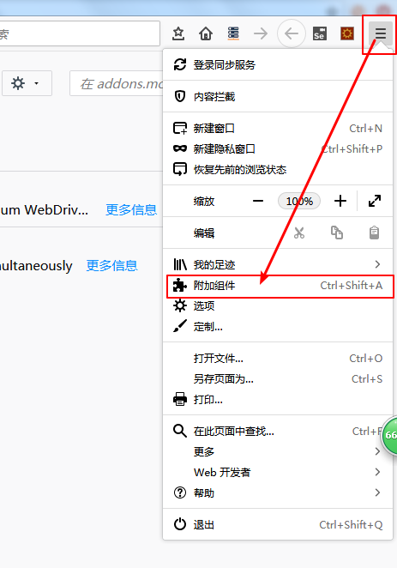
第4节-接口测试工具
4.1 测试工具类型
1.RESTClient---火狐浏览器插件
2.Jmeter---java程序编写的工具
3.Fiddler---接口抓包工具
4.postman---谷歌浏览器插件。
4.1.1 RESTClient安装
安装环境: 火狐浏览器 RESTClient 安装方式--在线 安装步骤: 1.安装火狐浏览器 2.打开火狐浏览器--à附加组件

Slide 17
第4节-接口测试工具
4.1 测试工具类型
3.搜索RESTClient 4.安装 5.安装成功后,浏览器右上角有个小太阳图标证明安装成功了. 如下图:
RESTClient演示: GET: http://www.weather.com.cn/data/cityinfo/101010100.html POST: http://ws.webxml.com.cn/WebServices/WeatherWS.asmx/getWeather 头
Content-Type:application/x-www-form-urlencoded 参数 theCityCode=广州 theUserID=

Slide 18
第4节-接口测试工具
4.1.2 Fiddler
一、安装环境: 在线下载安装包: 1.Fiddler官网 2.百度搜索”Fiddler”
二、安装步骤: 1. 默认安装à一直下一步 2. Fiddler演示: 3.使用Fiddler抓取网页数据
注重工具运用，学会使用抓包工具分析、定义问题开展接口测试。

Slide 19
第5节-RESTful风格
5.1 概念
RESTFul风格首次出现在2000年Roy Fielding的博士论文中，Roy Fielding是HTTP规范的主要编写者之一. REST指的是一组架构约束条件和原则.如果一个架构符合REST的约束条件和原则,我们就称它为RESTful架构。 REST 约束条件作为一个整体应用时，将生成一个简单、可扩展、有效、安全、可靠的架构.
5.2 RESTful架构风格特点
1.统一接口 http://服务器地址:端口号[/项目名称/版本/资源] - http://:为我们HTTP协议的访问头标准 - 服务器地址：为我们项目服务器IP地址 - 端口号：为我们服务器内项目访问的指定编号 - [/项目名称/版本]：可选 - 资源：互联网-图片、音乐、视频、文本、数据
2.HTTP请求方法 -GET：从服务器取出资源（一项或多项）。 -POST：在服务器新建一个资源。(单条或多条) -PUT：在服务器更新资源（客户端提供改变后的完整资源）。 -DELETE：从服务器删除资源。

Slide 20
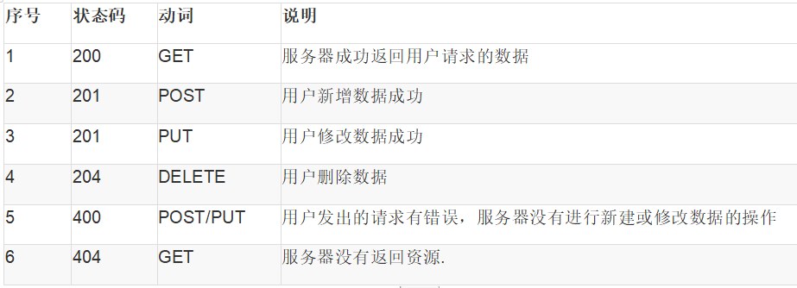
第5节-RESTful风格
5.2 RESTful架构风格特点
3.HTTP响应码

Slide 21
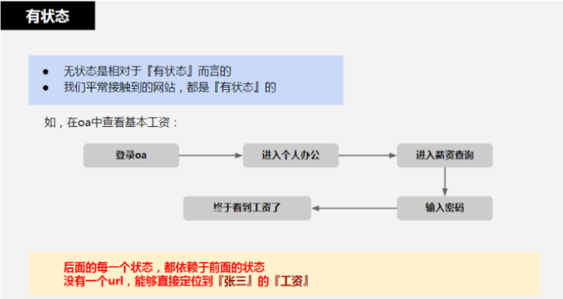
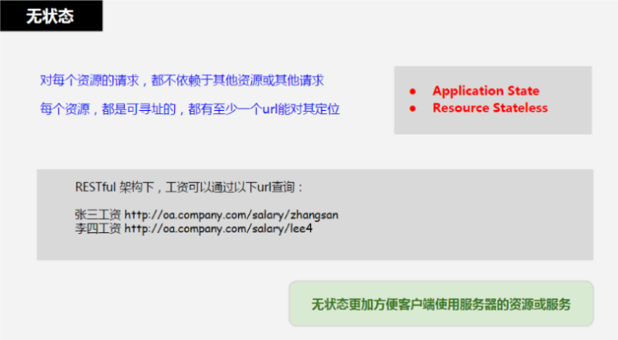
第5节-RESTful风格
5.2 RESTful架构风格特点
3.HTTP响应码
5. 请求响应的数据格式是JSON数据格式

Slide 22
第6节-JSON数据格式
6.1 什么是JSON?
JSON 指的是 JavaScript 对象表示法（Java Script Object Notation） JSON 是轻量级的文本数据交换格式 JSON 具有自我描述性，更易理解
6.2 JSON格式的特点
JSON 是纯文本,具有"自我描述性"和层级结构 读写的速度更快,消耗流量少
6.3 JSON语法
格式1-JSON对象: {"键1":"值1","键2":"值2"} 格式2-JSON数组: [值1,值2,值3.....] 复合格式(嵌套):
对象+数组:{"name":"葫芦娃","age":"8","技能":["","",""]} 数组+对象:[{"name":"葫芦娃","age":"8"},{"name":"葫芦娃","age":"8"}]

Slide 23
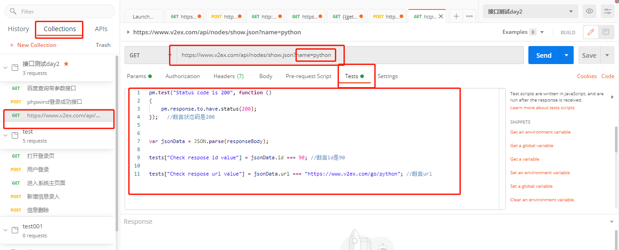
第7节-接口测试案例
定义一个接口
1）URL为：https://www.v2ex.com/api/nodes/show.json?
2）Method:Get
3）Params:name=python
4) 发送请求
5) 分析结果

Slide 24
第8节：课程总结与作业
二、难点
接口测试概念
接口测试原理
一、重点
接口测试概念
金字塔接口测试原理
学会使用接口测试工具做接口测试
JSON数据格式
作业：
1.将文档通看一遍
2.手抄分层自动化测试的概念
3.手抄接口测试的分类和意义
4.用抓包工具抓取所有接口的请求及测试(重要)

